Slide 1
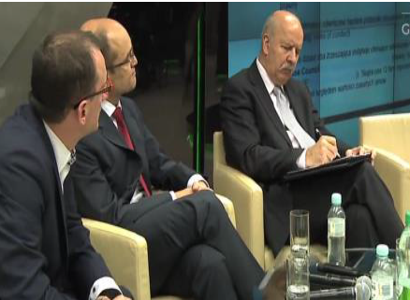
Panel dyskusyjny na Giełdzie Papierów Wartościowych
Jeden z naszych Klientów – Fundusz Hipoteczny DOM S.A. – zadebiutował na Giełdzie Papierów Wartościowych (New Connect). Ponieważ usługa, którą oferuje wciąż wzbudza kontrowersje, zorganizowaliśmy wraz z GPW panel dyskusyjny pt. „Hipoteka odwrócona w Polsce. Rozprawiamy się ze stereotypami”. Do udziału w dyskusji zaprosiliśmy Specjalistów z branży oraz dziennikarzy. W panelu wzięli udział m.in. Jan Kuźma, Prezes Zarządu DM BPS S.A., Konrad Łapiński zarządzający funduszem TOTAL FIZ, Robert Majkowski, Prezes oraz Michał Butscher, Wiceprezes Funduszu Hipotecznego DOM S.A. Na spotkaniu pojawiły się wszystkie kluczowe media.

